Slide 1
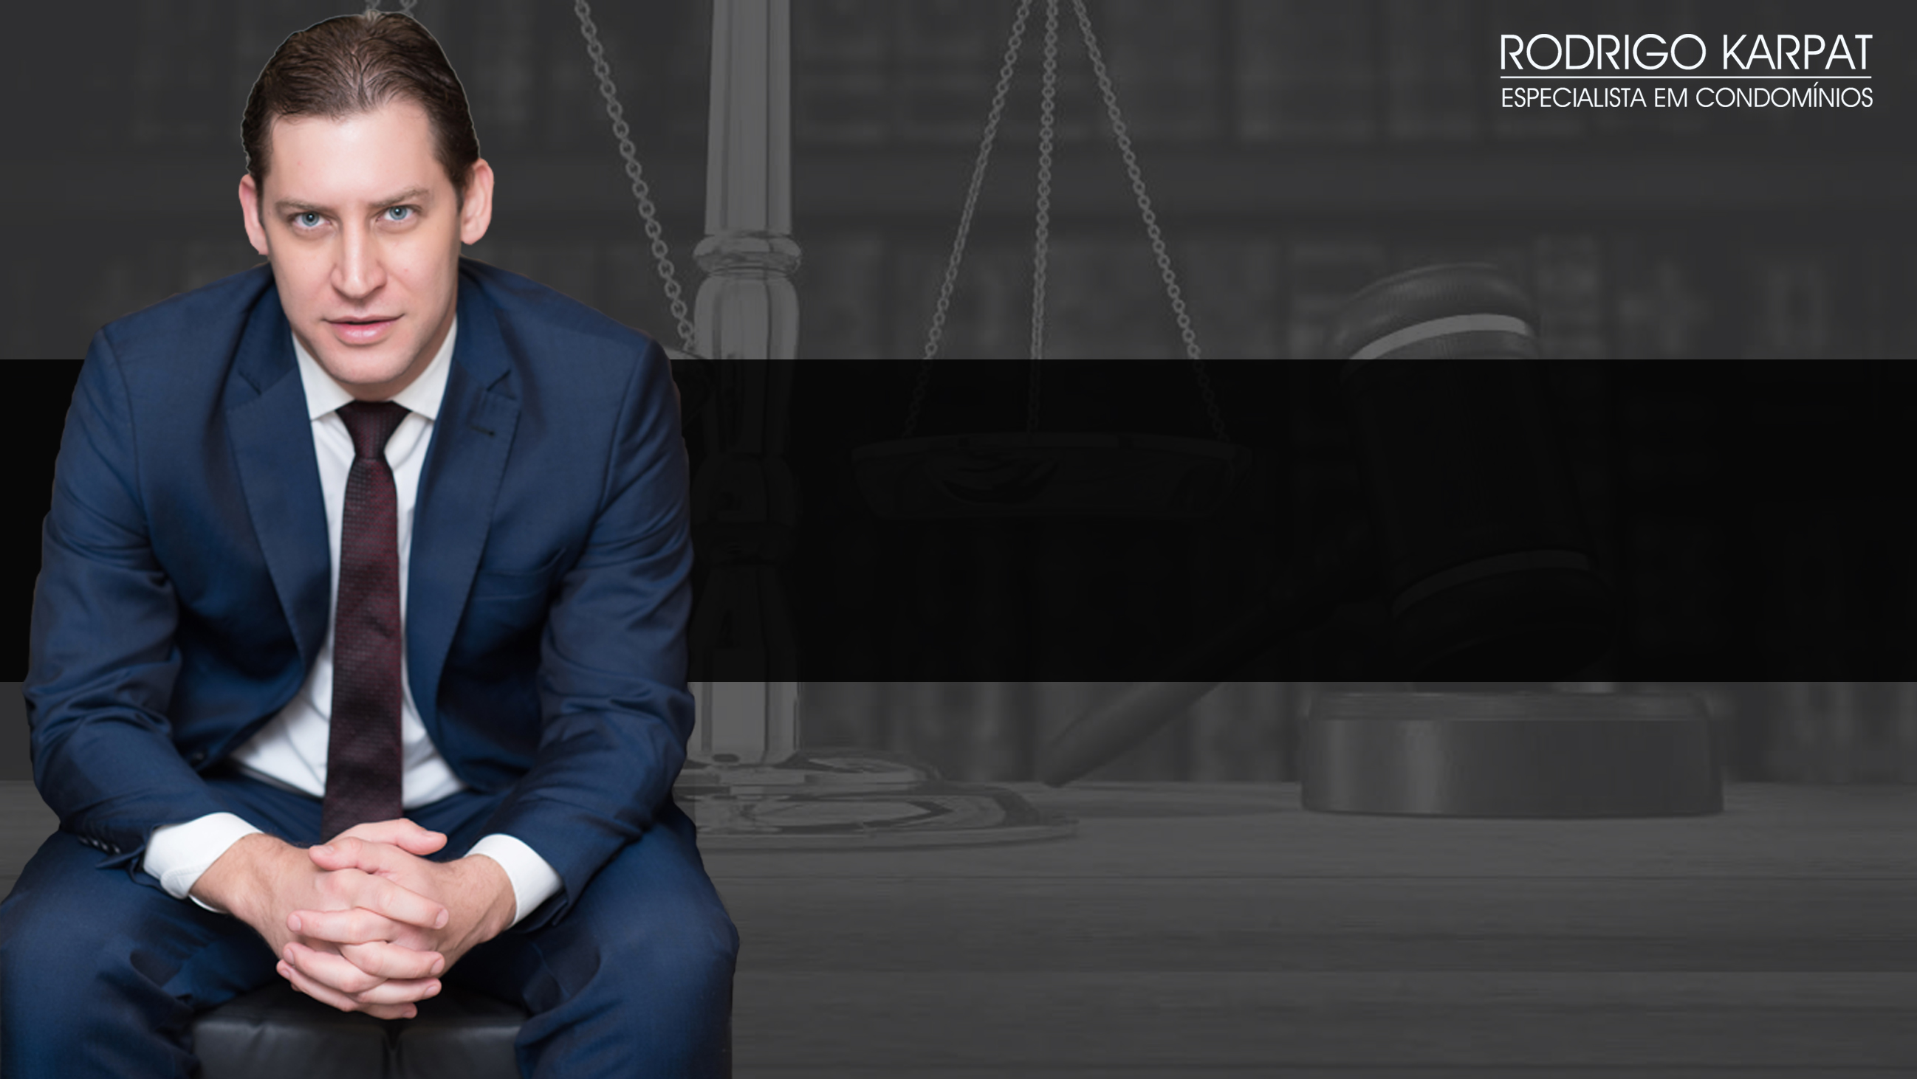
Discussão sobre o futuro dos Condomínios no Brasil e organização do espaço urbano

Slide 2

Condomínios em São Paulo 58.000
Rio de Janeiro 32.000
Salvador 24.000
Curitiba 4.000
Brasília 9.000
Notes:
Momento em que o condomíninio é a bola da vez e isso vai acontecer cada vez mais.

Slide 3

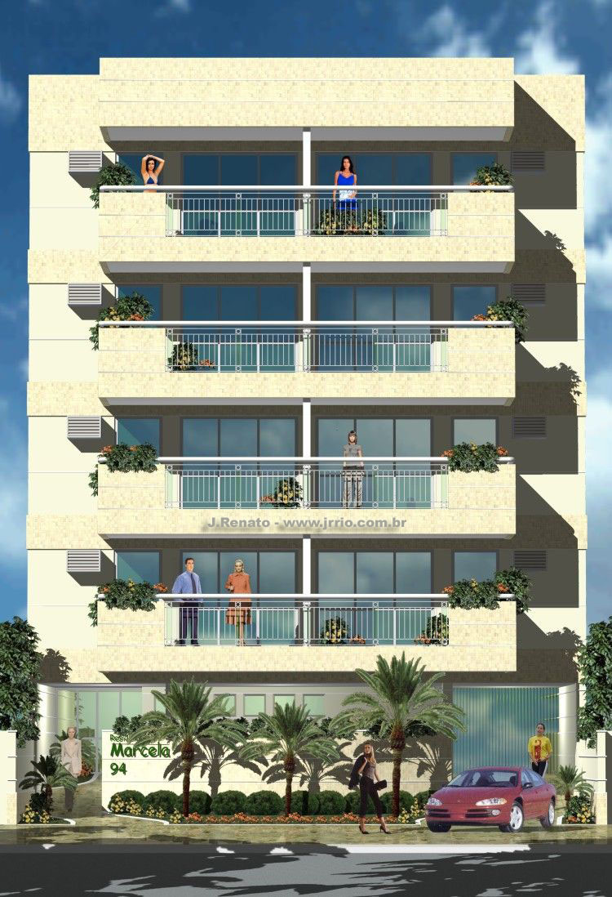
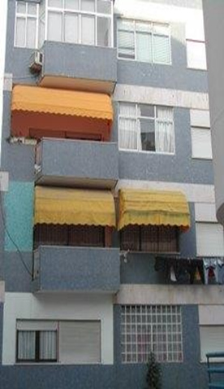
X
Notes:
Mercado prospero quem vive em condomínios não tem crise
Perfil, não é mais aquele desocupado ou aposentado
qualificação
Problemas comuns
Os condomínios da cidade– movimentam R$ 13,2 bilhões ( superior ao orçamento anual da capitais como Curitiba e Porto Alegre).

Slide 4
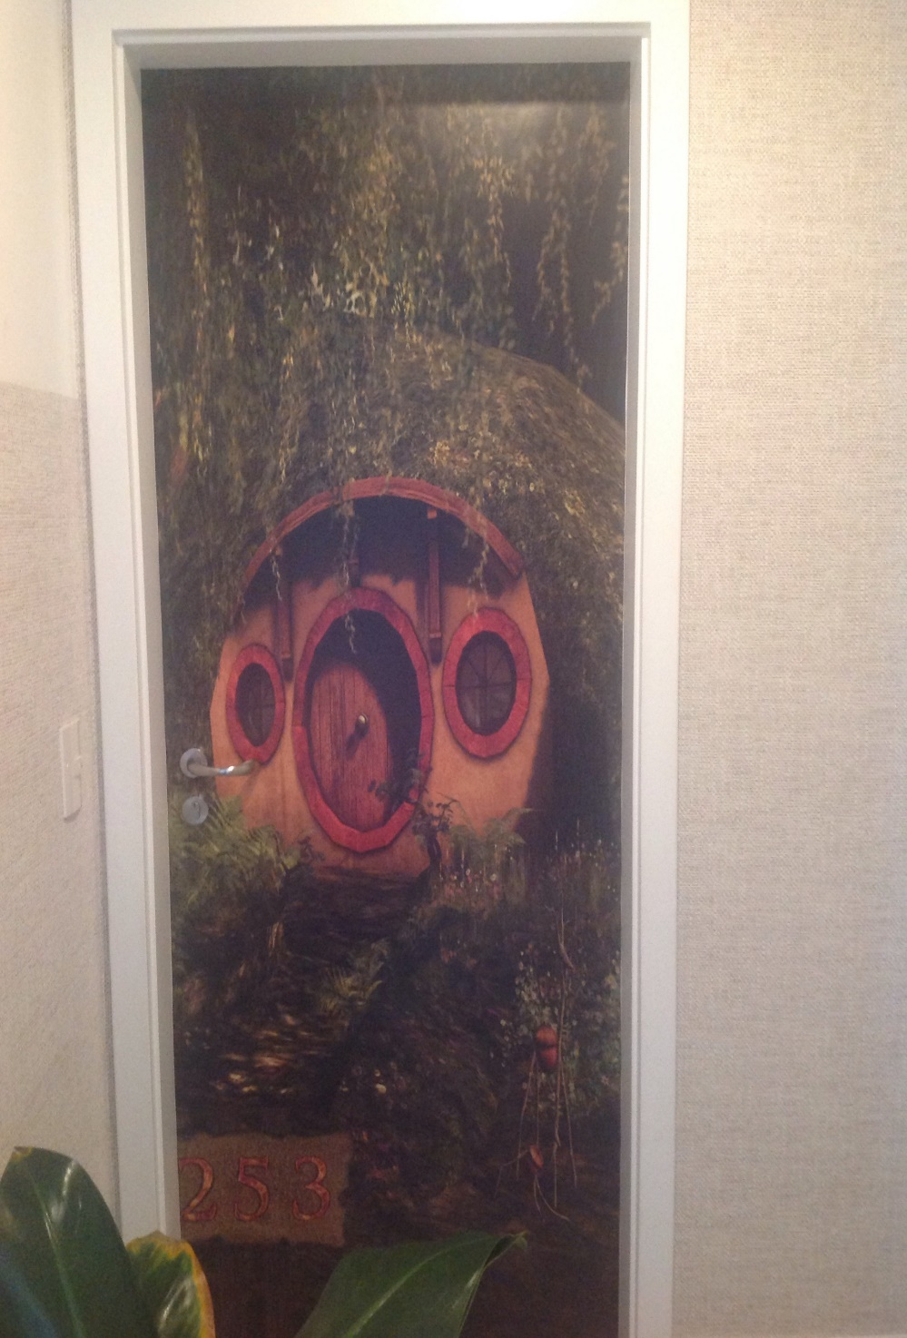
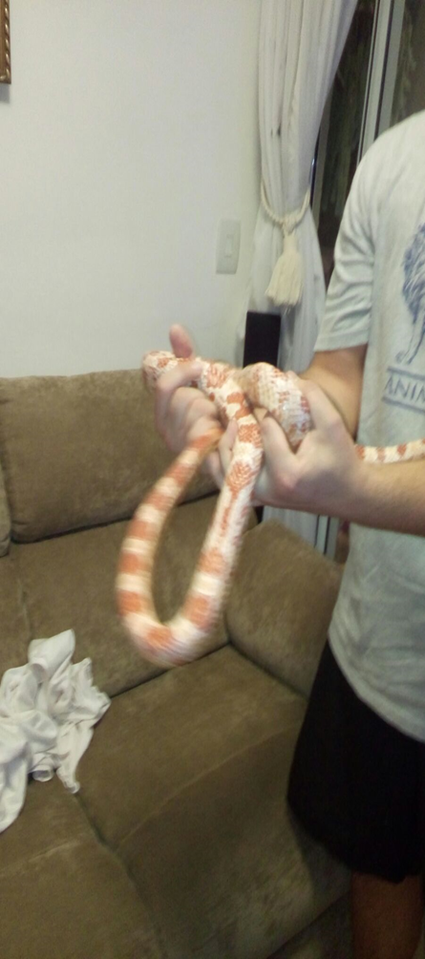
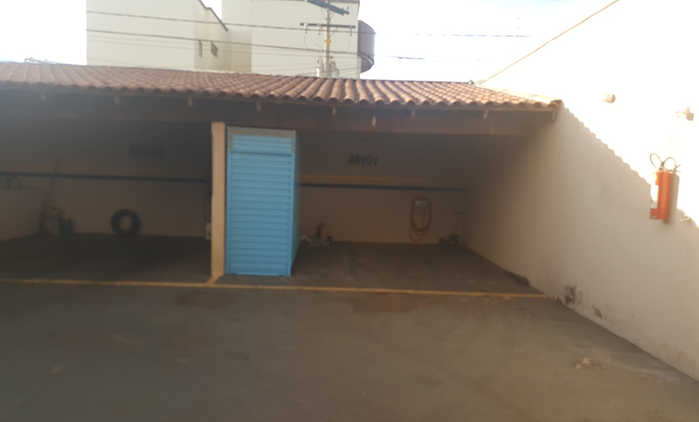
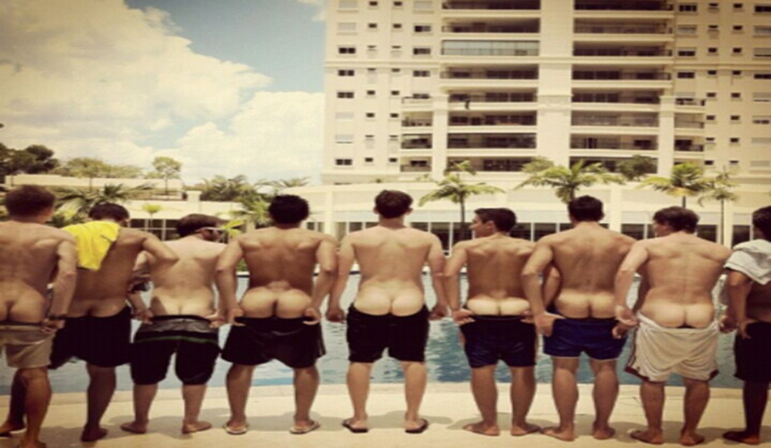
Notes:
Artigo 247 da Lei nº 8.069 de 13 de Julho de 1990
Art. 247. Divulgar, total ou parcialmente, sem autorização devida, por qualquer meio de comunicação, nome, ato ou documento de procedimento policial, administrativo ou judicial relativo a criança ou adolescente a que se atribua ato infracional:
Pena - multa de três a vinte salários de referência, aplicando-se o dobro em caso de reincidência.
§ 1º Incorre na mesma pena quem exibe, total ou parcialmente, fotografia de criança ou adolescente envolvido em ato infracional, ou qualquer ilustração que lhe diga respeito ou se refira a atos que lhe sejam atribuídos, de forma a permitir sua identificação, direta ou indiretamente.

Slide 5
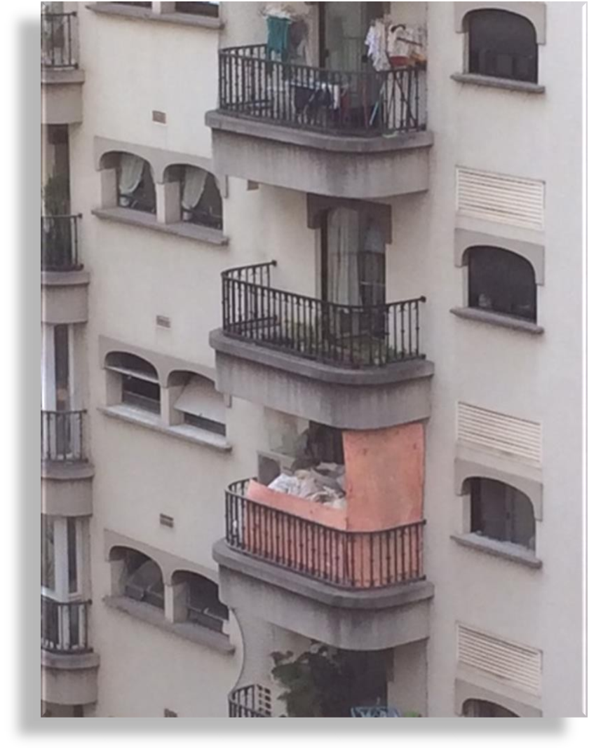
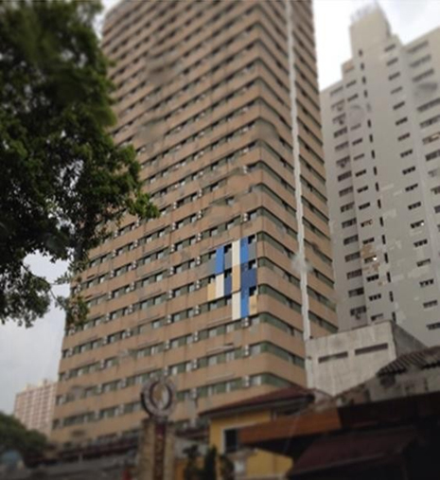
Alteração de Fachada
Código Civil Brasileiro:
Art. 1.336. São deveres do condômino:
III - não alterar a forma e a cor da fachada, das partes e esquadrias externas;
Art. 1.335, II - não realizar obras que comprometam a segurança da edificação
Notes:
Fachadas: São todas as faces de uma edificação. Podem ser: externas, onde a principal é a da frente, depois as laterais e as dos fundos; e as secundárias, que são as internas (Ex: corredores e portas dos apartamentos).
Dentre as mais comuns dúvidas a respeito de alteração de fachada, estão as instalações de aparelhos de ar-
condicionado, colocação de redes e grades de proteção
e envidraçamento de varandas.
Diferença de Alteração para padronização

Slide 6
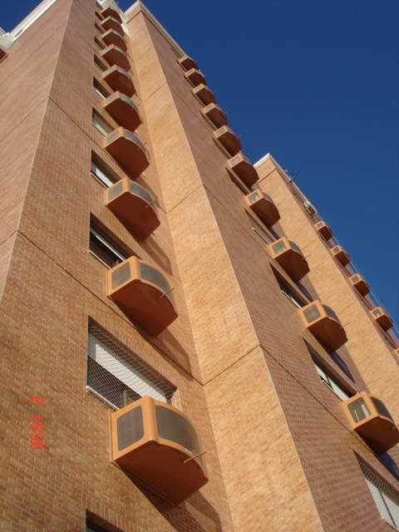
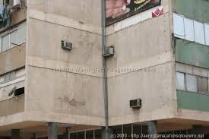
X

Slide 7
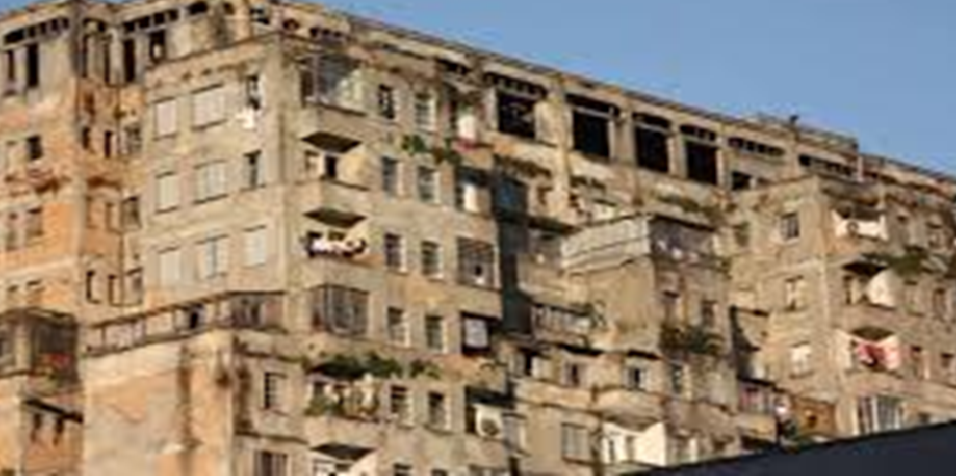
Desvalorização do patrimônio causada pela má gestão. Estima-se 30% de deságio no valor da unidade. Envelhecimento dos prédios, desgaste natural VUP

Slide 8
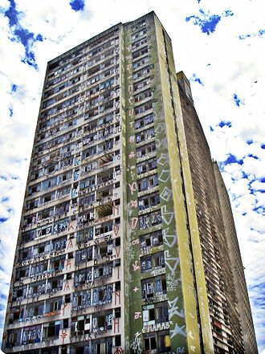

De acordo com a norma ABNT NBR 14653-1:2001, a depreciação é a perda de valor de um bem, devido à modificação em seu estado ou qualidade, ocasionada
por: decrepitude (desgaste de suas partes constitutivas, em consequência de seu:
envelhecimento natural, em condições normais de utilização e manutenção),
deterioração (desgaste de seus componentes em razão de uso ou manutenção inadequados),
mutilação (retirada de sistemas ou componentes originais existentes)
e obsoletismo (superação tecnológica ou funcional)
Notes:
O conceito de depreciação de um imóvel está essencialmente relacionado com a sua perda de valor econômico, ocasionada pela degradação que sofre um edifício em decorrência de fatores como: utilização, idade, constituição, meio envolvente, entre outros.
http://www.mrcl.com.br/resumos/R0145-1.pdf
RESUMO Todos os materiais utilizados para a construção de edificações sofrem deterioração ao longo do tempo. Esta deterioração será em maior ou menor grau dependendo das condições à que o imóvel estará exposto e ao tipo e periodicidade das manutenções. Ocorrendo a deterioração ocorre consequentemente a depreciação da edificação. O conceito de depreciação de um imóvel está essencialmente relacionado com a sua perda de valor econômico, ocasionada pela degradação que sofre um edifício em decorrência de fatores como: utilização, idade, constituição, meio envolvente, entre outros. No intuito de avaliar a depreciação física e também funcional de um bem, este artigo apresenta um método de cálculo da depreciação para apartamentos usando regressão linear. A modelagem por inferência estatística possibilitou elaborar uma planilha de depreciação com base em dados reais de mercado. Esta planilha foi comparada com uma planilha obtida pelo método de Ross-Heidecke. Os resultados mostraram que existem discrepâncias importantes entre estes dois métodos na determinação do comportamento da depreciação de um imóvel tipo apartamento no local estudado.

Slide 9

Profissionalização # regulamentação
Inciso XIII do Art. 5º: “XIII - é livre o exercício de qualquer trabalho, ofício ou profissão, atendidas as qualificações profissionais que a lei estabelecer;”
Parágrafo único, do Art. 170: “Parágrafo único. É assegurado a todos o livre exercício de qualquer atividade econômica, independentemente de autorização de órgãos públicos, salvo nos casos previstos em lei.”
Profissões regulamentadas Atualmente, existem 79 profissões regulamentadas*.
As primeiras profissões regulamentadas foram a de Leiloeiro, Contador, Economista, Médico, nesta ordem: 1° Leiloeiro – Decreto n° 21.981, de 19 de outubro de 1932; 2° Contador – Decreto-Lei n° 9.295, de 27 de maio de 1946; 3° Economista – Lei n° 7.387, de 21 de outubro de 1951; 4° Médico – Lei n° 3.268, de 30 de setembro de 1957.
Fonte: Ministério do Trabalho e Emprego file:///C:/Users/rodri/Downloads/DOC_PARTICIPANTE_EVT_2859_1447071159788_K-Comissao-Permanente-CDH-20151109EXT104_parte5505_RESULTADO_1447071159788%20(1).pdf
Notes:
A grande questão é a profissionalização versus a regulamentação, a profissionalização já ocorreu. Há pouco mais de 10 anos tínhamos os senhores aposentados nos prédios, hoje até esses senhores tem cursos e exercem a sindicância de forma remunerada.

Slide 10


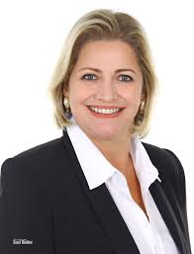
Síndico Profissional

Slide 11




Slide 12
Por que um síndico profissional ?
não morador
especialização
contrato

Slide 13
Por que um síndico profissional ?
não morador
imparcialidade
contrato
especialização

Slide 14
Por que um síndico profissional ?
não morador
imparcialidade
especialização
profissionalismo
contrato

Slide 15
Por que um síndico profissional ?
não morador
imparcialidade
especialização
profissionalismo
contrato
cláusulas

Slide 16
Regulamentação
Fundamentos para regulamentação
Deve ser feita por meio de lei de iniciativa do Congresso
Nacional;
É recomendável que haja o reconhecimento da ocupação
pela Classificação Brasileira de Ocupações - CBO;
O exercício da profissão deve ser vinculado ao interesse
público; e
Deve haver condições para fiscalização do exercício
profissional.

Slide 17
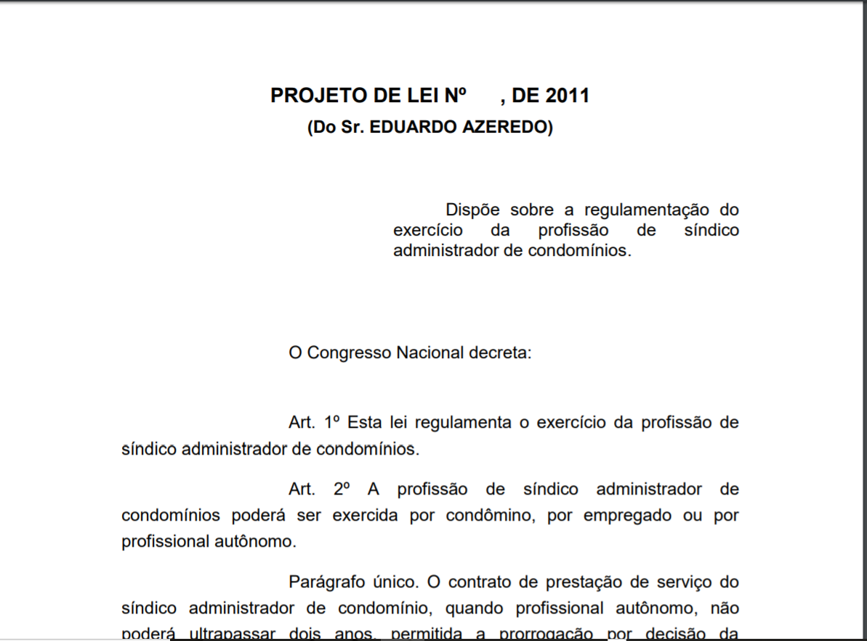

Slide 18
O Supremo Tribunal Federal admite a regulamentação de profissões e entende ser legítima a exigência de diploma e/ou de filiação compulsória de um determinado profissional ao órgão regulamentador quando houver, por exemplo, "potencial lesivo" na atividade que ele exerce.

Slide 19
O Ministério do Trabalho é quem cria as profissões que temos?
Não. O Ministério do Trabalho não cria profissões, mas ele as reconhece. Em outras palavras, é comum surgirem profissões novas, como vem acontecendo atualmente com o surgimento da internet e a sua propagação em larga escala. O MTE não interfere, mas uma vez que uma ocupação passa a ser amplamente reconhecida no mercado e possível o Ministério do Trabalho reconhece-la, especialmente se houver uma lei aprovada no Congresso ou Senado.
O que é a CBO?
CBO é o Catálogo Brasileiro de Ocupações, um guia onde consta todas as profissões e ocupações que o Ministério do Trabalho reconhece. Cada profissão tem o seu respectivo código e o mesmo pode ser usado e solicitado em muitas situações, como no caso de contratação de um trabalhador, no cadastro de intenção de emprego em uma empresa ou órgão qualquer, na declaração de imposto de renda, entre outros.

Slide 20
Qual a diferença entre profissão e ocupação?
Em termos práticos, profissão é geralmente aquilo que uma pessoa estudou, formou ou se qualificou de alguma forma para o exercício proposto. Uma pessoa que fez uma faculdade de direito e passou no exame da OAB é um advogado e isto é uma profissão. A ocupação tem a ver com o que a pessoa faz de fato e no exemplo acima, pode ser que o tal advogado resolva trabalhar mesmo é de jardineiro, neste caso mesmo tendo a profissão de advogado, sua ocupação é jardineiro.
Qual a diferença entre profissão e cargo?
A profissão já foi descrita acima e o cargo é muito parecido com a ocupação, mas parece que ele está mais direcionado a uma atribuição dentro de uma empresa. Por exemplo, uma pessoa tema profissão de administrador e na empresa onde ele trabalha tem o cargo de gerente de determinado setor.

Slide 21
O que é uma profissão regulamentada?
É uma profissão onde existe uma norma ou uma lei específica a respeito do seu exercício. Profissões como médicos, dentista, advogado, contador, administrador, taxista, arquiteto, engenheiro civil, entre outras são regulamentadas por lei e portanto para que uma pessoa possa exercer esta profissão, precisará atender os critérios definidos na lei, como por exemplo: formação necessária, estar inscrito no órgão da categoria, ter cumprido o estágio obrigatório ou residência, no caso de médicos, entre outros.
Quem regulamenta as profissões?
Normalmente é o Congresso Nacional. Para ser regulamentada, é necessário que o assunto seja discutido no Congresso, votado e aprovado. Uma vez aprovado, cabe ao Presidente da República vetar ou sancionar a lei. Uma vez sancionada ela passa a valer em todo o território nacional.
Fonte: https://www.dispro.com.br/

Slide 22
Questão importantes
Sindicância é uma função/cargo, mesmo sendo profissão requer eleição
Requer eleição
Dúvidas?
A regulamentação vai limitar a número de candidatos a tornar a eleição inviável?
Vai nascer um grupo pequeno que vai angariar fatia do mercado em um primeiro momento? quanto tempo isso vai durar? qual danos que podem gerar ao mercado?
Requisitos para ser síndico profissional com a regulamentação vai atender a necessidade do mercado? Vai trazer mais síndico profissionais qualificados ou apenas criar uma barreira?

Slide 23
Problemas
Falta de legislação adequada
Discussão sobre a validade do contrato de síndico profissional
Requisitos mínimos para o exercício do cargo de síndico
Prestação de contas
Administradoras
Questões contábeis/ fiscais
Normas Regulamentadoras
Funcionários CLT

Slide 24


Assembleia
X
Destituição ?
Poderes do conselho?

Slide 25

• Art. 1.348. Compete ao síndico:
§ 1º Poderá a assembleia investir outra pessoa, em lugar do síndico, em poderes de representação.
• § 2o O síndico pode transferir a outrem, total ou
parcialmente, os poderes de representação ou as funções
administrativas, mediante aprovação da assembleia, salvo
disposição em contrário da convenção ( administradora/ preposto/ conselho).
Destituição ?
Poderes do conselho?

Slide 26


FIM!
Obrigado
rodrigo@karpat.adv.br
(11)3095-6000
Karpat Sociedade de Advogados
@karpatadvogados
www.karpat.adv.br
@Dr.Rodrigokarpat
@Rodrigo Karpat

